Slide 1

SISTEMAS DE ENERGÍA FOTOVOLTAICA
2015
OTIC- MINEDU

Slide 2
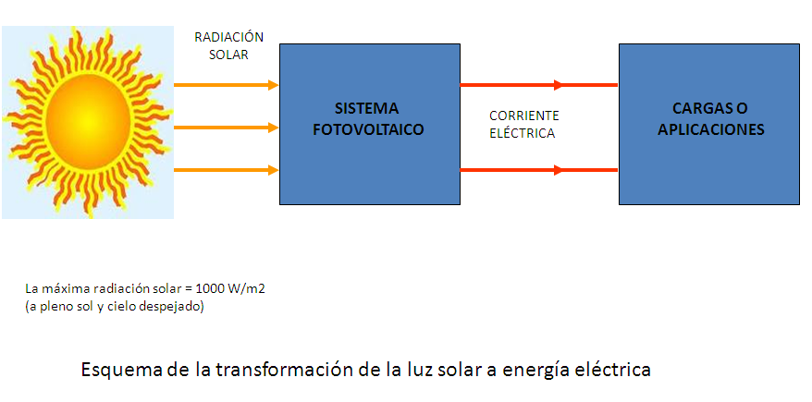
SISTEMA FOTOVOLTAICO
Un sistema fotovoltaico es el conjunto de equipos eléctricos y electrónicos que producen energía eléctrica a partir de la radiación solar. El principal componente de este sistema es el módulo fotovoltaico, a su vez compuesto por células capaces de transformar la energía luminosa incidente en energía eléctrica.
© OTIC - Ministerio de Educación 2015
Diapositiva 2

Slide 3
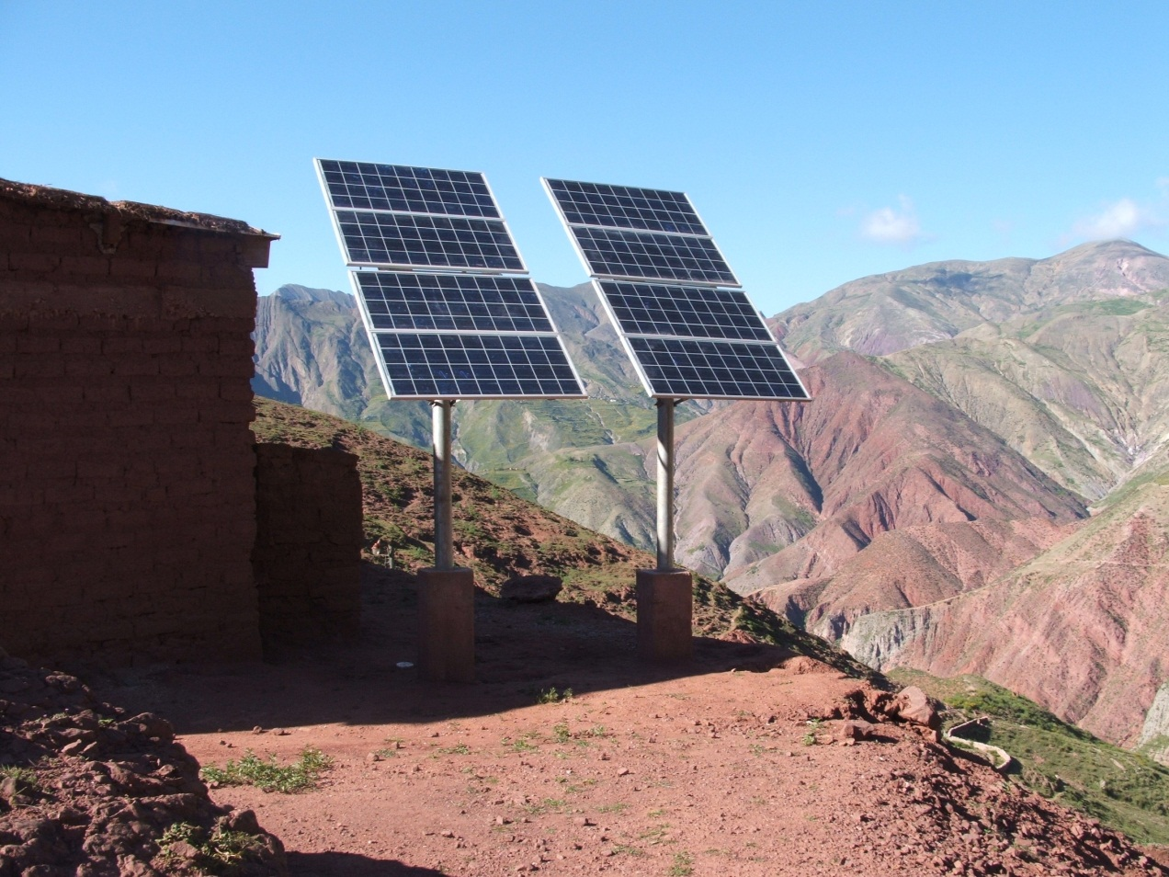
VENTAJAS FUNDAMENTALES
La energía del sol es gratis y para producirla no necesita combustible.
Los costos de operación y mantenimiento son mínimos.
Garantizan la electricidad las 24 horas del día con el apoyo de las baterías.
No contaminan el ambiente.
Acceso a la comunicación mediante Internet y teléfono
© OTIC - Ministerio de Educación 2015
Diapositiva 3

Slide 4
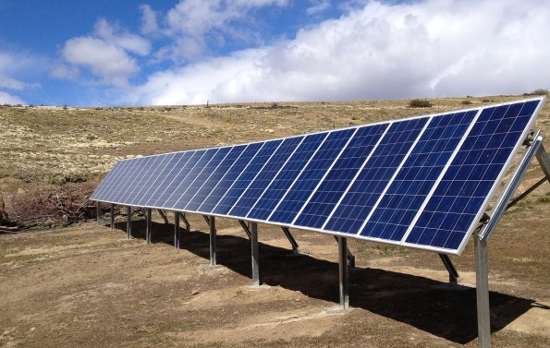
VENTAJAS FUNDAMENTALES
No consume combustible
Es silencioso
Tiene una vida útil superior a 20 años (módulo fotovoltaico)
Es resistente a condiciones climáticas extremas: (granizo, viento, temperatura y humedad)
Permite aumentar la potencia instalada mediante la incorporación de nuevos módulos fotovoltaicos.
© OTIC - Ministerio de Educación 2015
Diapositiva 4

Slide 5
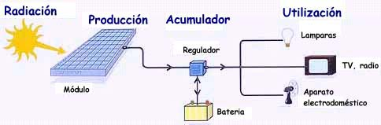
SISTEMA FOTOVOLTAICO AUTÓNOMO (SFA)
Produce energía eléctrica para satisfacer el consumo de cargas eléctricas no conectadas a la red, empleando un sistema de acumulación energético para hacer frente a los períodos en los que la generación es inferior al consumo.
Fig. Sistema fotovoltaico sin inversor, utilización a 12Vcc
© OTIC - Ministerio de Educación 2015
Diapositiva 5

Slide 6
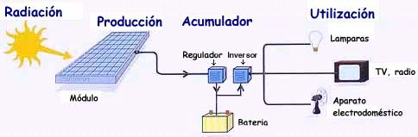
SISTEMA FOTOVOLTAICO AUTÓNOMO (SFA)
Fig. Sistema fotovoltaico con inversor, utilización a 220 VAC
© OTIC - Ministerio de Educación 2015
Diapositiva 6

Slide 7
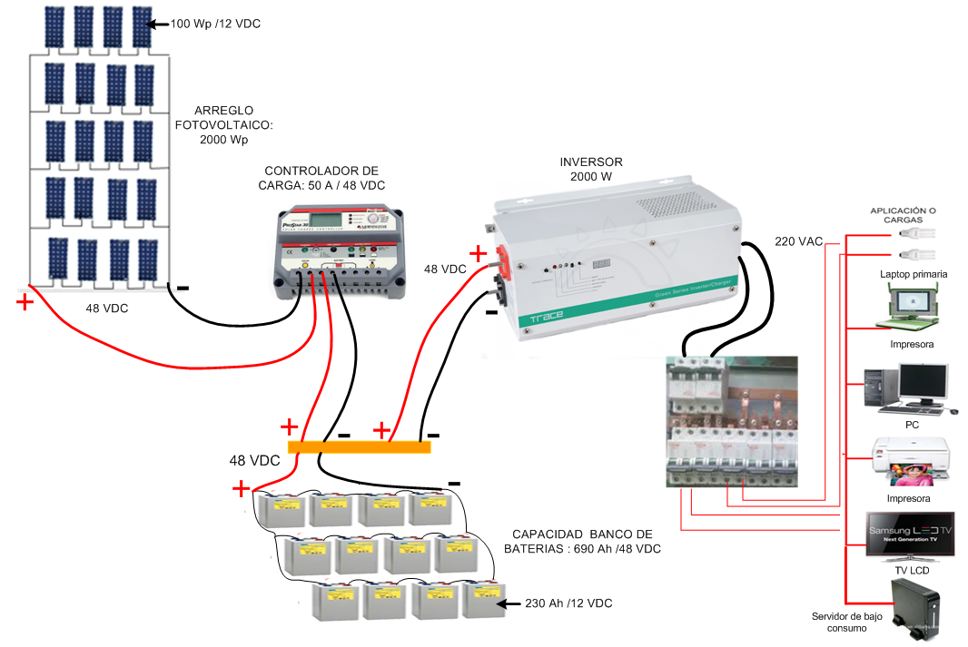

ELEMENTOS DE UN SISTEMA FOTOVOLTAICO
De manera general, una instalación solar fotovoltaica se ajusta a un esquema como el mostrado. A lo largo de esta unidad detallaremos el funcionamiento de cada uno de estos elementos.
© OTIC - Ministerio de Educación 2015
Diapositiva 7

Slide 8
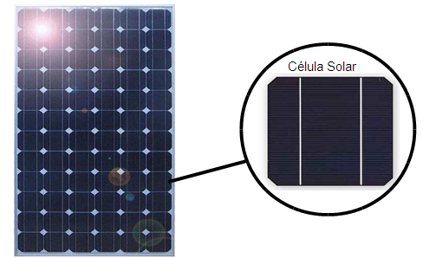
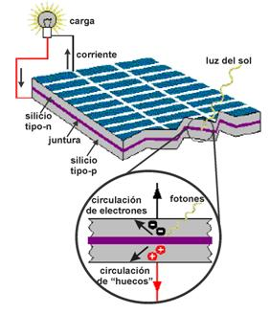
ELEMENTOS DE UN SISTEMA FOTOVOLTAICO
EL PANEL SOLAR
Un panel solar o módulo fotovoltaico está formado por un conjunto de células, conectadas eléctricamente, encapsuladas, y montadas sobre una estructura de soporte o marco. Proporciona en su salida de conexión una tensión continua, y se diseña para valores concretos de tensión (6V, 12V, 24V, 48V,…), que definirán la tensión a la que va a trabajar el SFV.
Panel solar de 36 celdas (4x9), voltaje nominal de 12 VDC
Panel solar de 72 celdas (6x12), voltaje nominal: 24 VDC
© OTIC - Ministerio de Educación 2015
Diapositiva 8

Slide 9
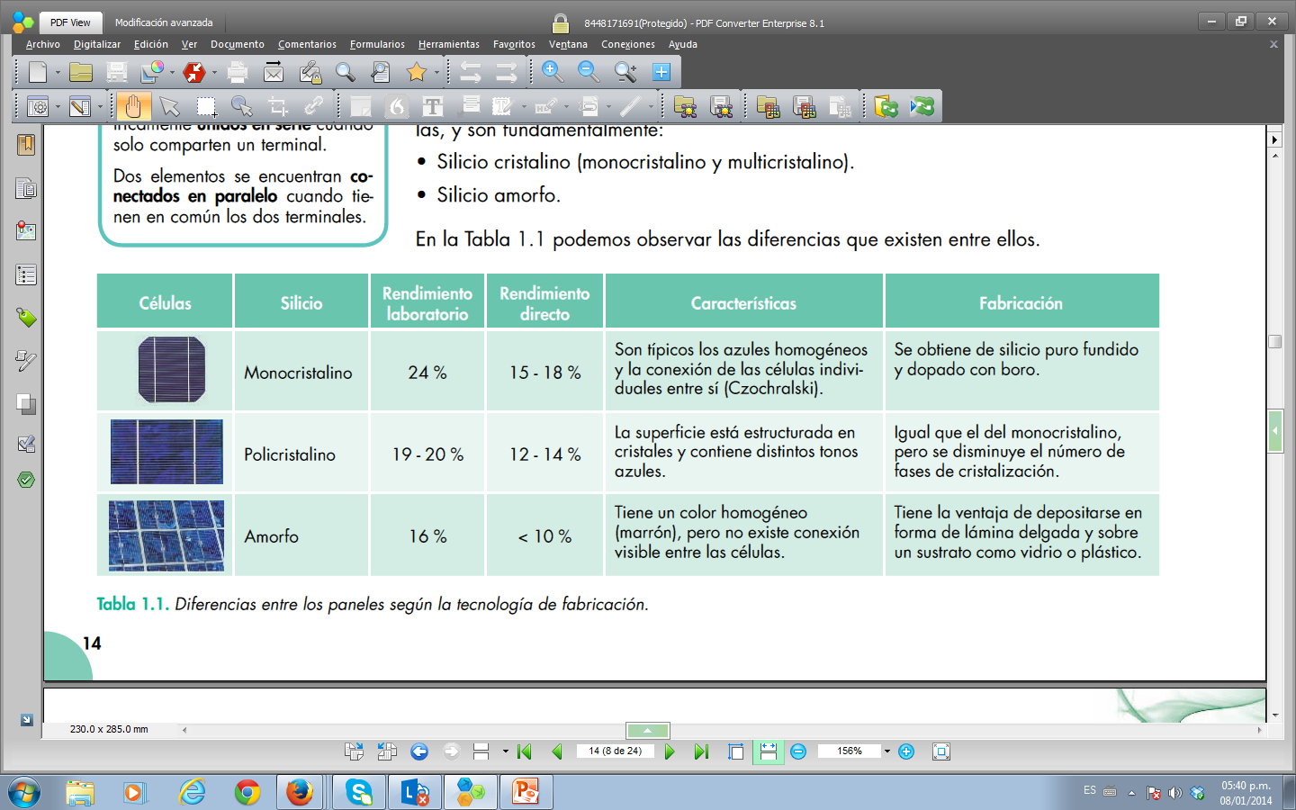
1.1. TIPOS DE PANELES SOLARES
Los tipos de paneles solares vienen dados por la tecnología de fabricación de las células, y son fundamentalmente:
Silicio cristalino (monocristalino y policristalino)
Silicio amorfo
Podemos observar las diferencias entre ellos.
© OTIC - Ministerio de Educación 2015
Diapositiva 9

Slide 10
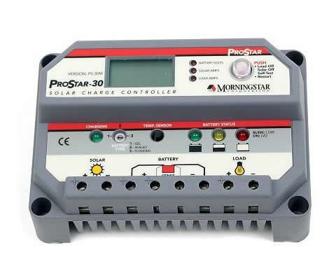
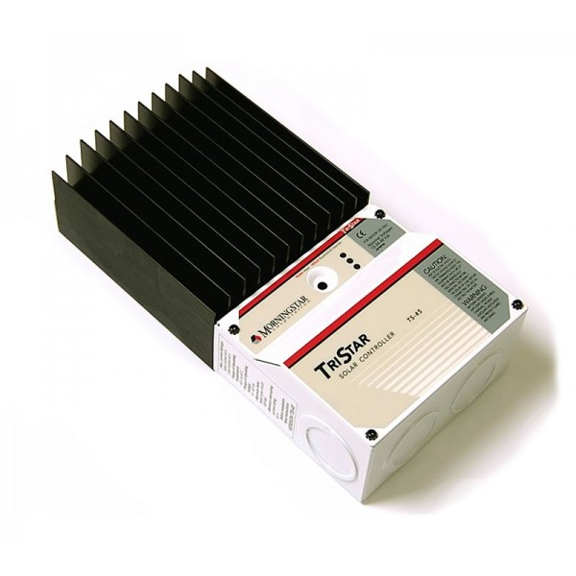
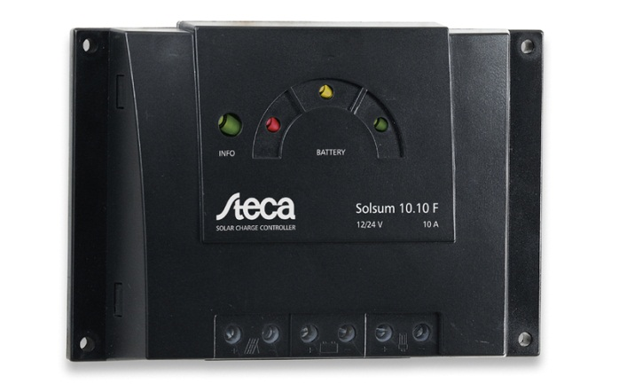
2. EL REGULADOR (CONTROLADOR DE CARGA)
Se encarga de ajustar y regular la carga de corriente directa que sale del panel solar ya que esta en función de la radiación solar y puede sobrepasar la capacidad de las baterías. Se instala entre los paneles solares y las baterías.
Tiene como misión evitar situaciones de sobrecarga y descargas excesivas de las baterías, con el fin de alargar su vida útil.
© OTIC - Ministerio de Educación 2015
Diapositiva 10

Slide 11
2.1 CARACTERÍSTICAS ELÉCTRICAS PARA CONTROLADORES DE CARGA
Voltajes típicos de Operación: 12, 24 y 48 Vcd.
Voltajes especiales: hasta 220 Vcd
Corrientes típicas: de 10 a 60 Amp.
Corrientes especiales: hasta 200 Amp.
Existen con medidores y sin ellos.
Marcas conocidas:
Phocos
Morningstar
Steca
Trace
Xantrex
© OTIC - Ministerio de Educación 2015
Diapositiva 11

Slide 12
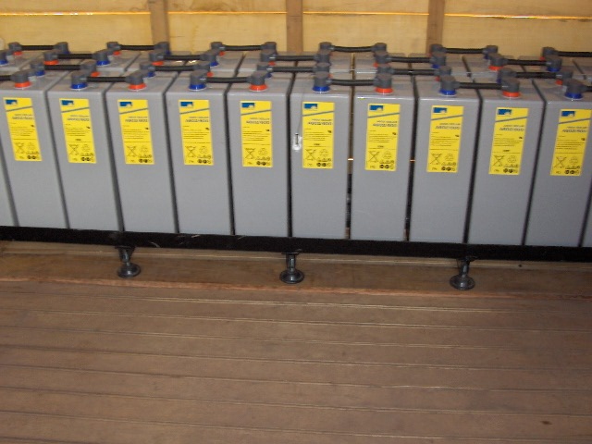
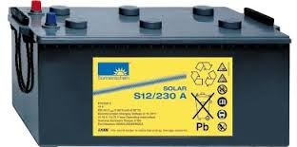
ELEMENTOS DE UN SISTEMA FOTOVOLTAICO
3. BATERÍAS
La baterías son dispositivos capaces de transformar la energía química en eléctrica.
Almacena la electricidad producida por los paneles solares y permite disponer de corriente eléctrica fuera de las horas de luz o días nublados.
Batería de 12 VDC
Batería de 2 VDC
© OTIC - Ministerio de Educación 2015
Diapositiva 12

Slide 13
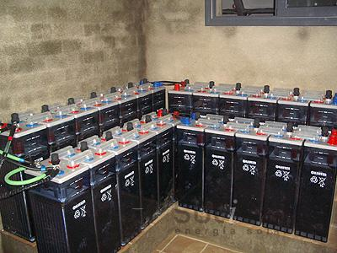
3.1. TIPOS DE BATERIAS
Baterías de plomo acido modificadas, Baterías tubulares, Baterías Gel –VRLA y baterías de níquel cadmio.
Las baterías para uso solar es una baterías diseñada para soportar niveles de descarga profunda durante muchos ciclos de carga y descarga, llamadas baterías de ciclo profundo.
© OTIC - Ministerio de Educación 2015
Diapositiva 13

Slide 14
CARACTERISTICAS DE BATERÍAS
Amperios – Hora ( Ah)
El máximo valor de corriente que puede entregar a una carga fija, en forma
continua, durante un determinado número de horas de descarga.
Ejemplo : Baterías de 60 Ah, 75 Ah, 130 Ah, 230 Ah, a 12 V y 600Ah, 1200 Ah a 2V
Régimen de carga (o descarga )
Es la capacidad para entregar energía en horas
Ejemplo baterías de 600 Ah a C100 (uso solar). La batería se descarga en 100 horas a una corriente de 6 Amperios.
DOD (Depth of Discharg o Profundidad de descarga )
Son los Amperios-hora extraídos de una batería plenamente cargada expresados en % de la capacidad nominal, que puede soportar, sin dañarse, en forma repetitiva.
Ejemplo: Una batería que se someta a una DOD de 20%, vivirá más que una que se somete a una DOD de 80%.
La vida útil
Es el máximo número de ciclos de carga y descarga de la batería
Ejemplo baterías solares de 3000 ciclos con un DOD 20%
© OTIC - Ministerio de Educación 2015
Diapositiva 14

Slide 15
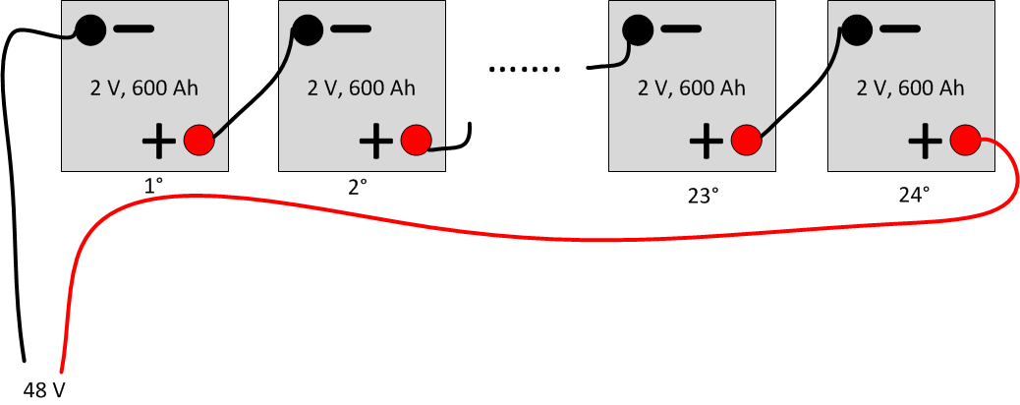
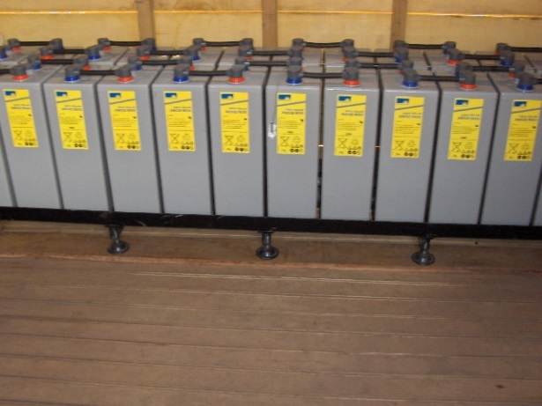
CONFIGURACION DE BATERIAS
Baterías en serie:
Ejemplo: Banco de baterías 600 Ah, 48 VDC
© OTIC - Ministerio de Educación 2015
Diapositiva 15

Slide 16
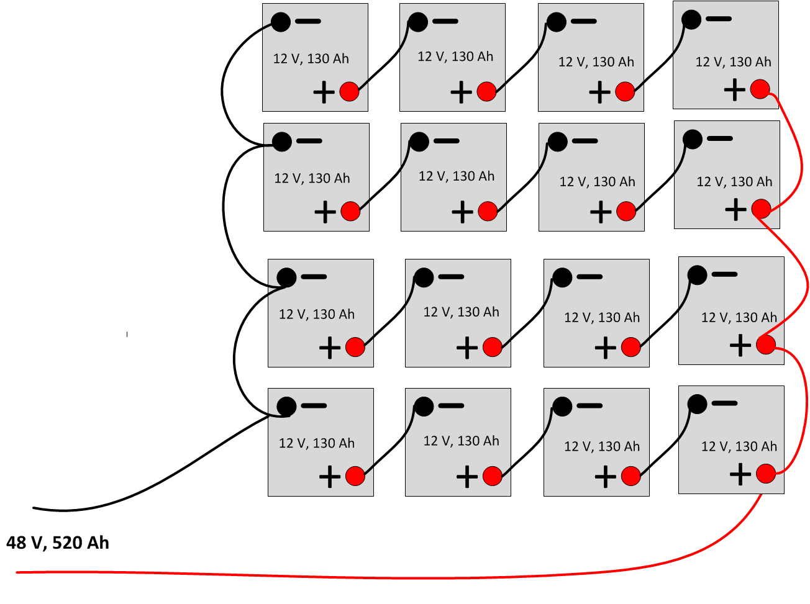
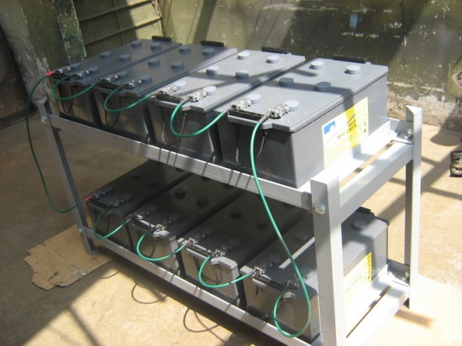
Baterías en serie- paralelo:
Ejemplo: Banco de baterías 520 Ah, 48 VDC
© OTIC - Ministerio de Educación 2015
Diapositiva 16

Slide 17
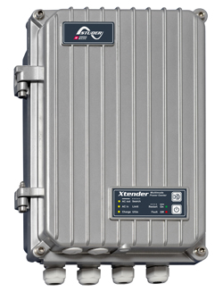
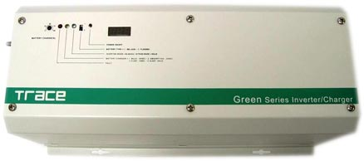
ELEMENTOS DE UN SISTEMA FOTOVOLTAICO
4. EL INVERSOR (DC/AC)
El inversor se encarga de convertir la corriente continua (12V, 24V ó 48 V), entregada por los paneles o por las baterías, a corriente alterna (220V) requeridas por los distintos tipos de cargas o consumos.
© OTIC - Ministerio de Educación 2015
Diapositiva 17

Slide 18
Características del Inversor:
Alta eficiencia: Debe funcionar bien para un amplio rango de potencias.
Bajo consumo en vacío, es decir, cuando no hay cargas conectadas.
Alta fiabilidad: resistencia a los picos de arranque.
Protección contra cortocircuitos.
Seguridad.
Buena regulación de la tensión y frecuencia de salida (se recomienda adquirir inversores de onda sinusoidal pura).
Marcas conocidas:
Trace, Isofoton, Xantrex, Studer, etc
Potencias:
300 W, 800W, 2000 W, 3000 W , etc.
© OTIC - Ministerio de Educación 2015
Diapositiva 18

Slide 19
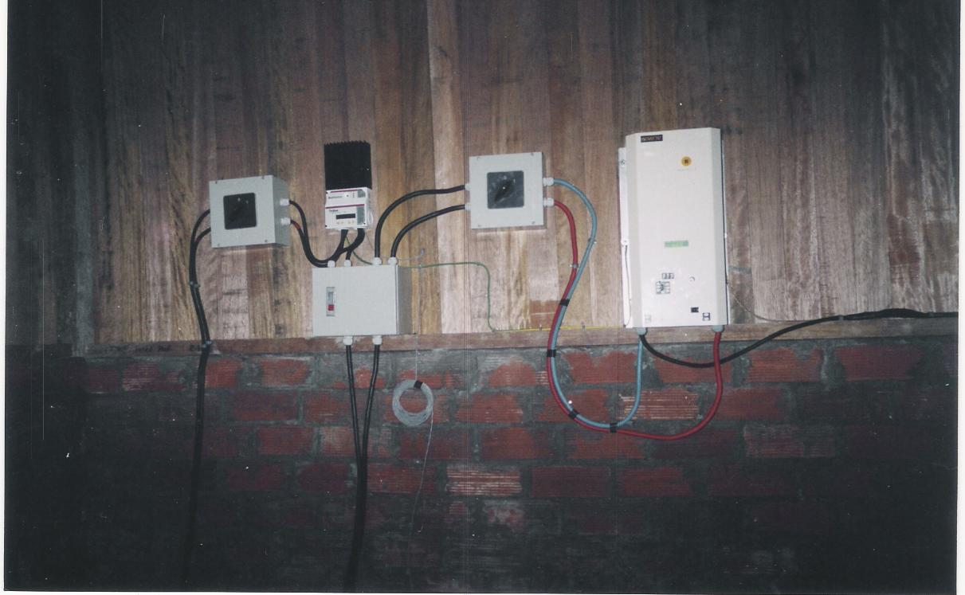
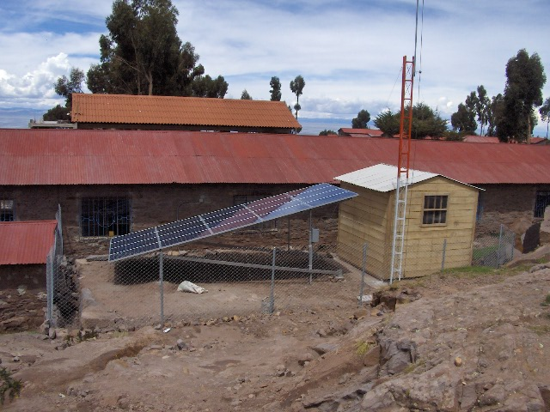
APLICACIONES
IE TAQUILE - PUNO
© OTIC - Ministerio de Educación 2015
Diapositiva 19

Slide 20
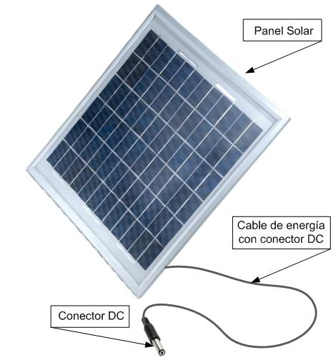
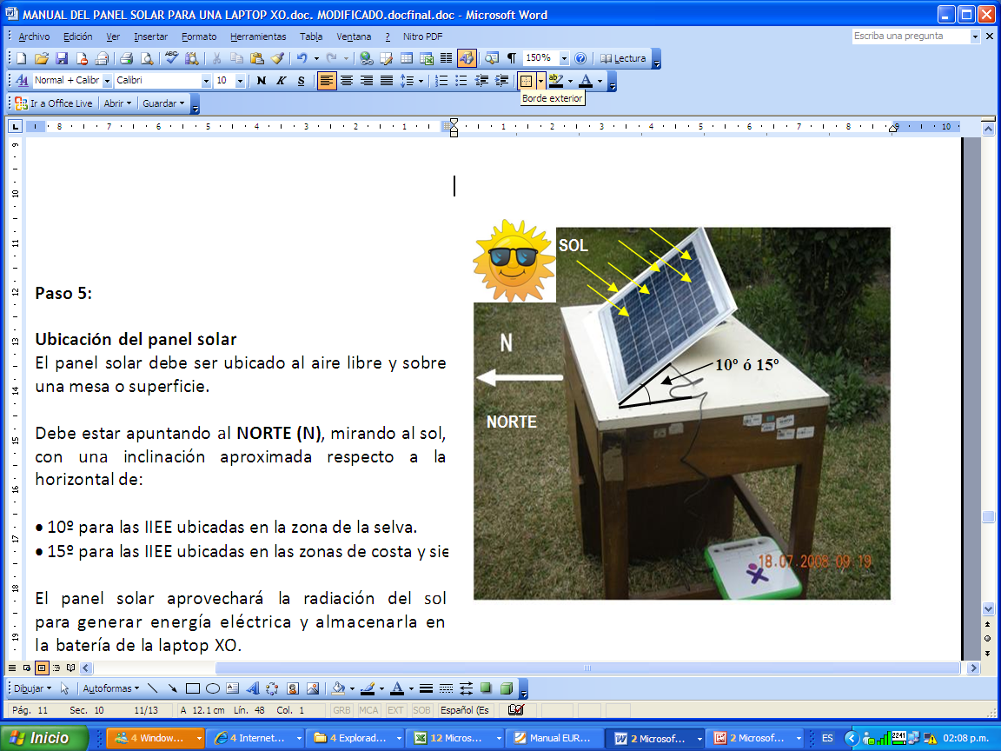
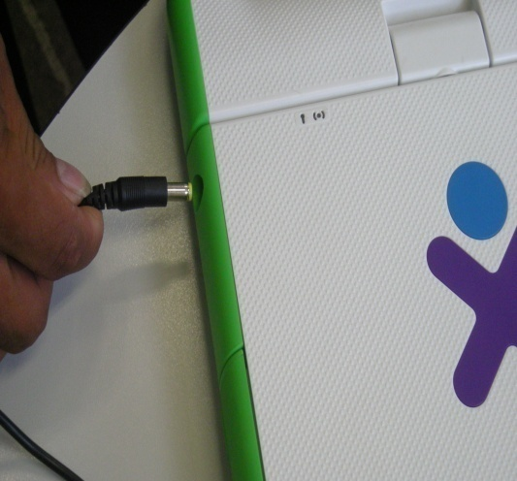
APLICACIONES
© OTIC - Ministerio de Educación 2015
Diapositiva 20

Slide 21
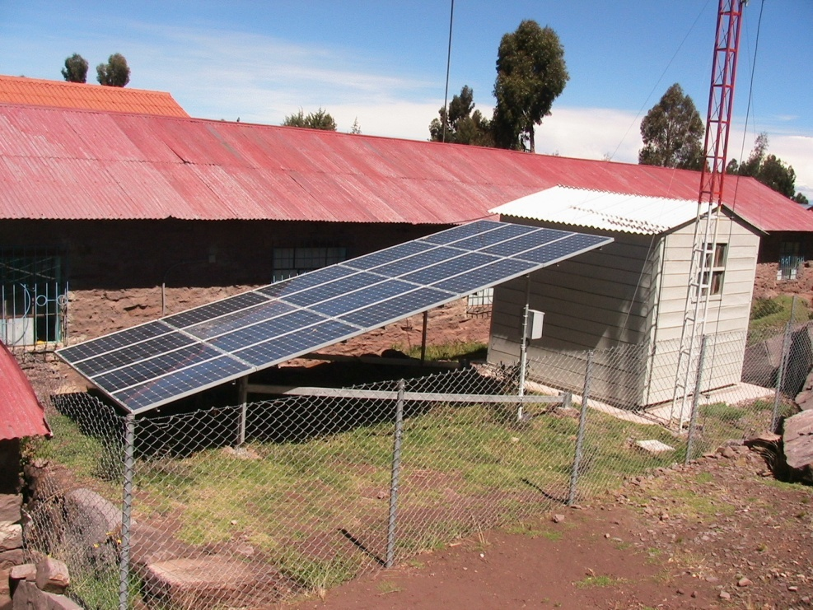
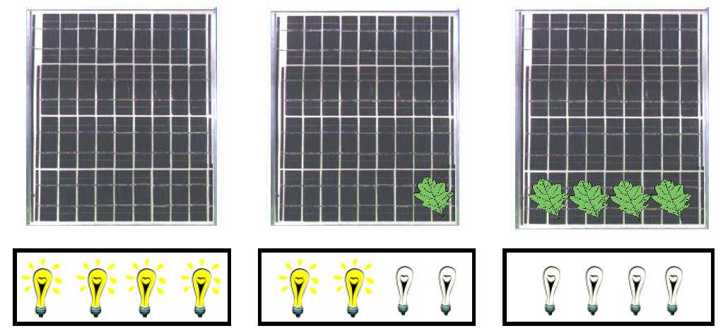
CUIDADOS Y MANTENIMIENTOS
Limpiar el polvo acumulado e insectos de los paneles, con trapo suave y húmedo. Es preciso hacerlo al amanecer o atardecer cuando los módulos no estén calientes.
Verificar que no se produzcan sombras sobre los módulos y que estén limpios o libres de hojas.
No golpee los paneles ni dejen que le tiren piedras.
Realizar la limpieza de las baterías periódicamente, con un paño seco. El recipiente plástico puede limpiarse con agua pura.
No sobrepasar la máxima potencia permitida.
© OTIC - Ministerio de Educación 2015
Diapositiva 21

Slide 22
RECOMENDACIONES EN EL USO DE LOS SISTEMAS FOTOVOLTAICOS
Queda terminante prohibido la conexión de equipos ajenos a los utilizados en las AIP y CRT tales como:
Cocina eléctrica
Taladro
Plancha eléctrica
Hervidor
Lámpara incandescentes
Equipo de sonido de alta potencia, etc
© OTIC - Ministerio de Educación 2015
Diapositiva 22

Slide 23
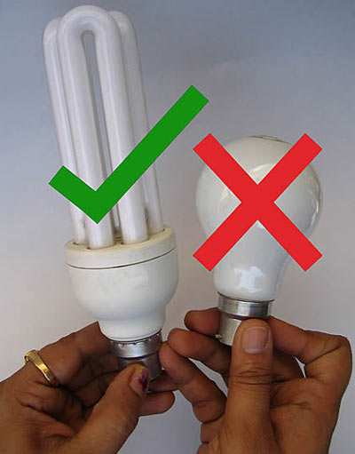


RECOMENDACIONES EN EL USO DE LOS SISTEMAS FOTOVOLTAICOS
© OTIC - Ministerio de Educación 2015
Diapositiva 23

Slide 24

© OTIC - Ministerio de Educación 2015
Fin de la Presentación
Gracias

